Slide 1
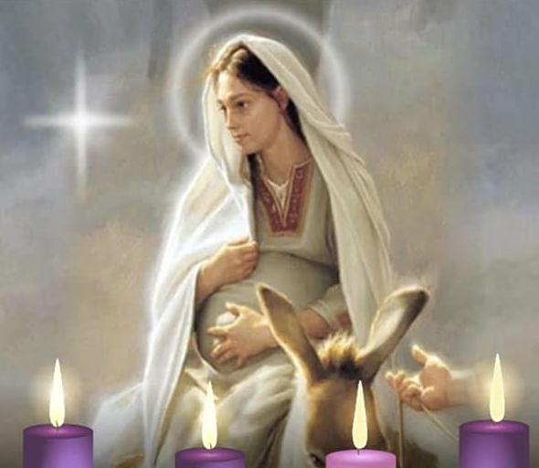
Amigos de Jesús y María
Grupo de Oración de Niños
Ciclo C-IV Domingo de Adviento
La Visitación de María a Isabel
Lucas 1, 39-45

Slide 2
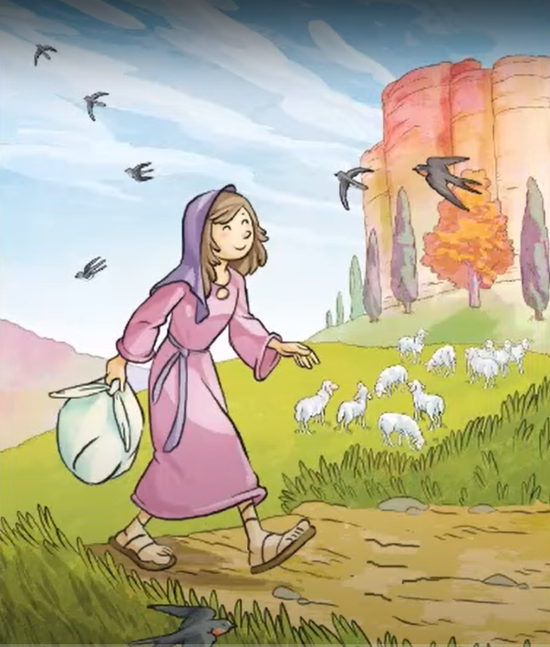
En aquellos días, María se encaminó presurosa a un pueblo de las montañas de Judea…

Slide 3
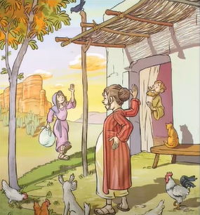
y, llegando a la casa de Zacarías, saludó a Isabel.

Slide 4
En cuanto ésta oyó el saludo de María, la creatura saltó en su seno.

Slide 5
Entonces Isabel quedó llena del Espíritu Santo y, levantando la voz, exclamó: "¡Bendita tú entre las mujeres y bendito el fruto de tu vientre!
Apenas llegó tu saludo a mis oídos, el niño saltó de gozo en mi seno.
¿Quién soy yo, para que la madre de mi Señor venga a verme?

Slide 6
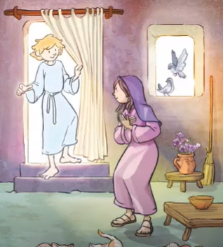
Dichosa tú, que has creído, porque se cumplirá cuanto te fue anunciado de parte del Señor".
La Palabra de Dios,
Gloria a Ti Señor Jesús.

Slide 7
REFLEXIÓN

Slide 8
¿Por qué María fue a visitar a su prima Isabel?
El Ángel Gabriel le había dicho que Isabel, que nunca había podía tener hijos, estaba embarazada.
Dios hizo este milagro como signo de que todo lo que el ángel le había dicho era verdad.

Slide 9
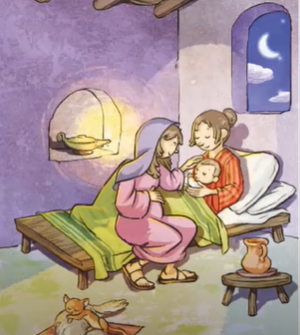
María, que tiene un corazón muy grande, quería ayudar a Isabel, su prima, en su parto.

Slide 10
En cuanto ésta oyó el saludo de María, la creatura saltó en su seno.
¿Qué pasó cuando María la saludó?
Y llena del Espíritu Santo exclamó:
"¡Bendita tú entre las mujeres y bendito el fruto de tu vientre!

Slide 11
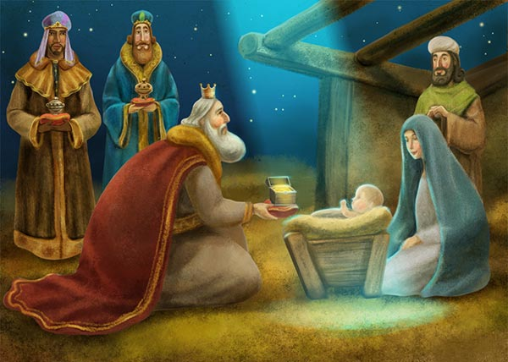
¿Por qué es bendito el fruto de su vientre?
El fruto de su vientre es Jesús, el Salvador del mundo e Isabel lo sabía.

Slide 12
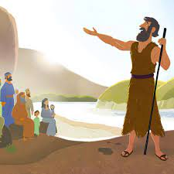
¿Quién es el bebé en el vientre de Isabel?
San Juan Bautista, el primo de Jesús, que prepara el camino a Él.

Slide 13
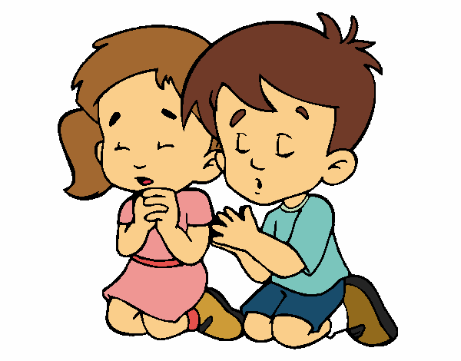
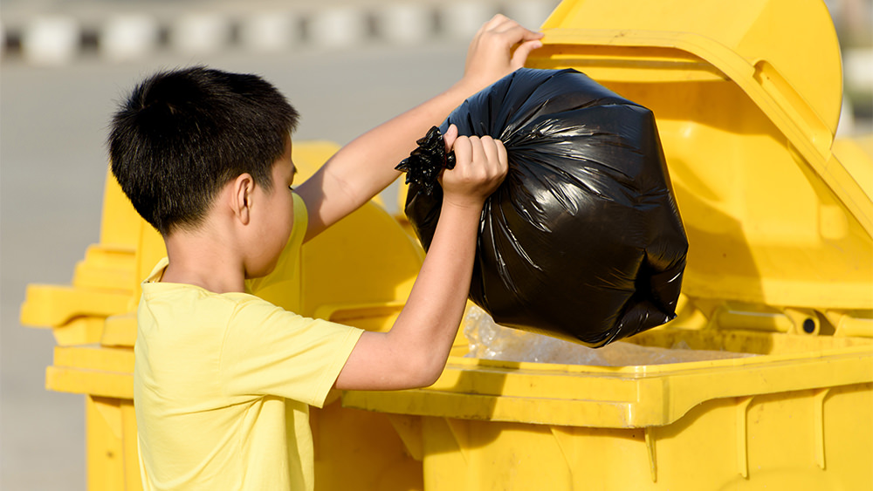
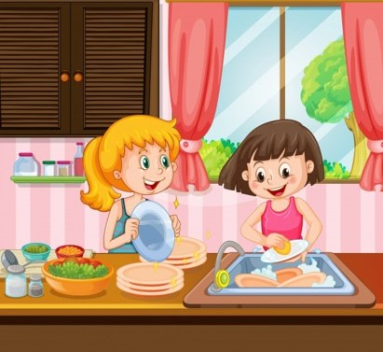
Llena del Espíritu Santo, Isabel siente su pequeñez en presencia del Salvador del mundo y de su Madre. ¿Cómo podemos acercarnos más a Jesús y a María y sentir su amor y grandeza?
Orando
Mucho
Obedeciendo a Dios y a nuestros Padres
Ayudando
a Otros
Compartiendo

Slide 14
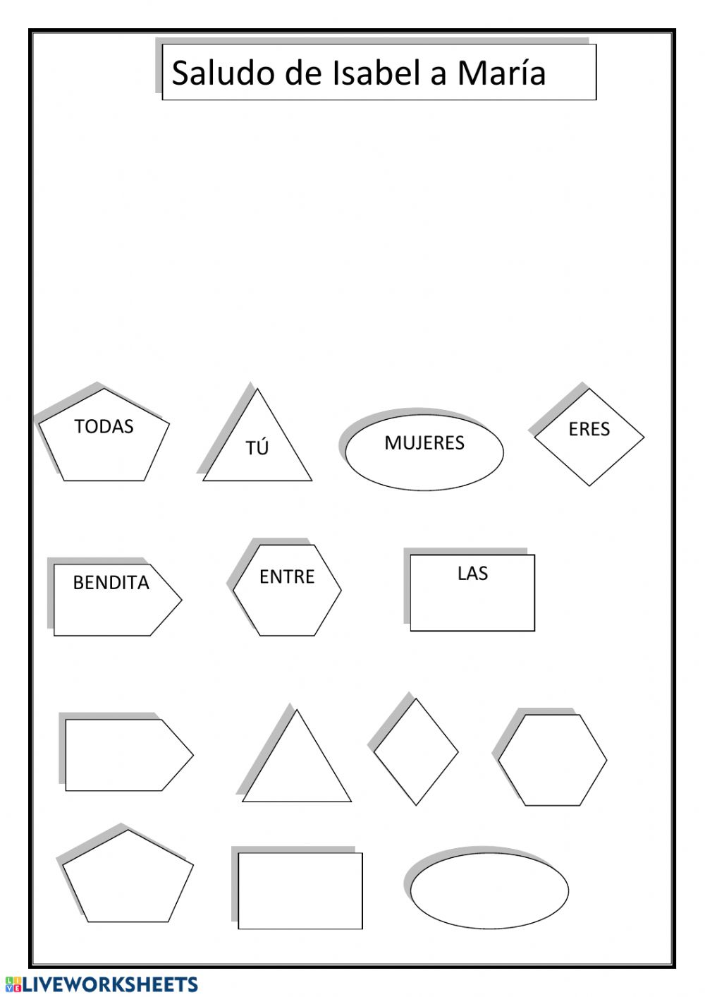
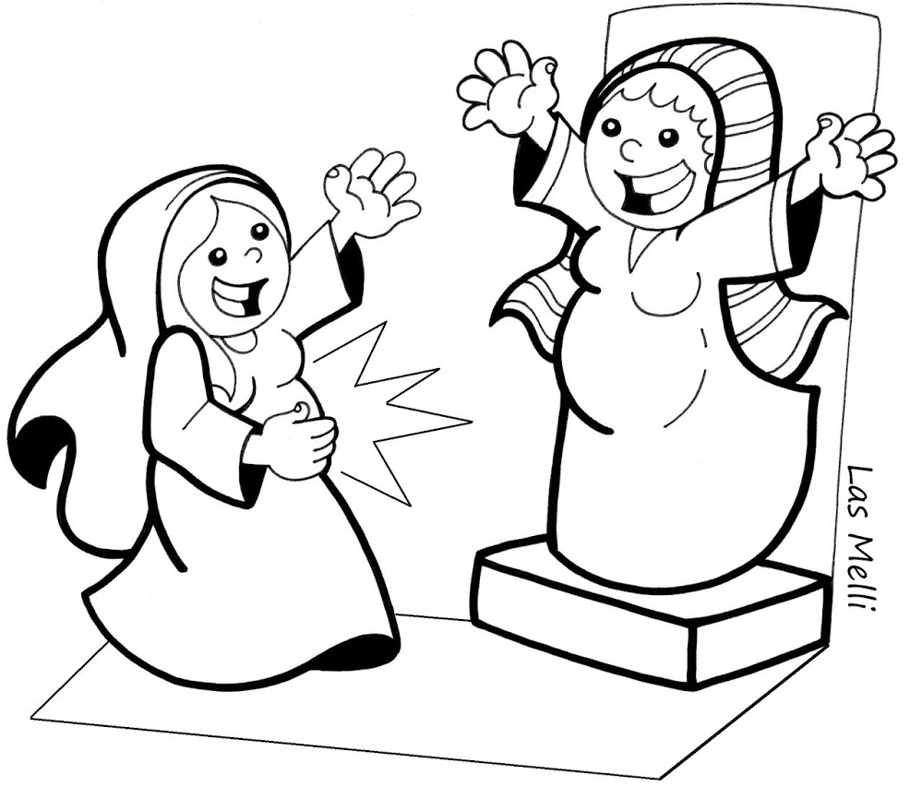
BENDITA
TU
ERES
ENTRE
TODAS
LAS
MUJERES

Slide 15
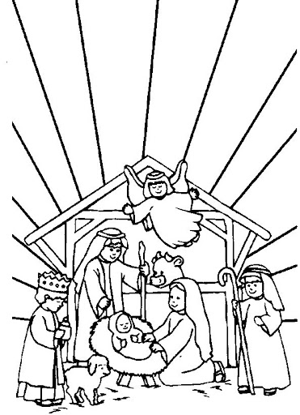
HA NACIDO EL SALVADOR DEL MUNDO Alabar a Jesús, Nuestro Rey escribiendo palabras de alabanzas en los rayos: “Jesús, mi Rey…Jesús es…”. Colorear y pegar a papel de color o dentro de una cajita.
Jesus
mi Salvador
Jesus
mi
Rey
Jesus
Es
Generoso
Jesus
Es
Bueno
Jesus
Es
Grande
Jesus
Es
Sabio
Jesus
Es
Mi Luz
Jesus
Es
Todopoderoso
Mi
Guía
Es
Santo
Mi
Dios
Es
Amor
Mi
Amigo

Slide 16
Amable Jesús, verdadero Dios y verdadero hombre, Te damos gracias por haber venido a vivir entre nosotros, por haber darnos una Madre espiritual tan preciosa y amorosa. Enséñanos a ser humildes y serviciales como Ella, dándote siempre la gloria por todo lo que haces por nosotros todos los días. Amen.
ORACIÓN

Slide 17
Es de Maria, Colegio Tajamar https://youtu.be/diBpYQB_Pj8 (Empezar en 49 segundos)

Slide 18
Es de Maria, Ismael Romo https://youtu.be/JH8VfVq1-cE (Con Palabras)

